Slide 1
la différence entre :
zoning , wireframe , maquette , prototype et mockup

Slide 2
Qu’est-ce qu’un zoning ?
Le zoning détermine la structure des pages clés du futur site web. Sous forme de schémas très simples, il indique l’emplacement des principaux éléments du gabarit (le modèle type d’une page web) tels que menu, logo, visuels, sidebar, footer… Les textes finaux, les couleurs et les détails graphiques n’apparaissent pas à ce stade.

Slide 3
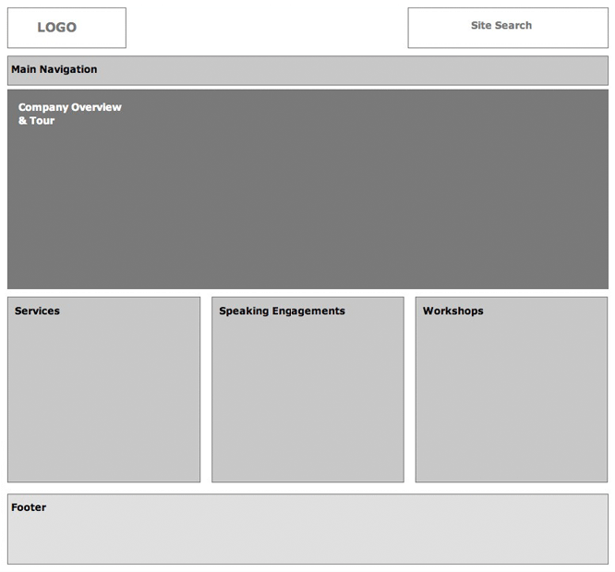
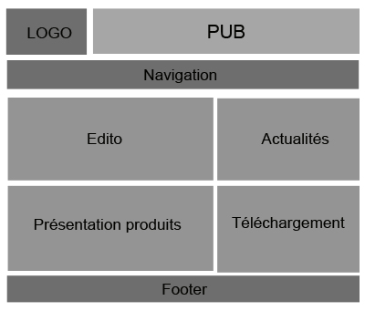
Exemple 1

Slide 4
QU’EST-CE QUE LE WIREFRAME ?
Le wireframe (on parle de « maquette fil de fer » en français) est la suite logique du zoning. Chaque bloc réalisé lors de l’étape précédente se voit doté d’image(s), de texte(s) ou de vidéo(s). Ce contenu peut être fictif car les informations finales ne sont pas toujours connues à ce stade du projet.
L’objectif est de définir l’organisation des éléments et des formes sans travailler l’aspect visuel, le graphisme n’interviendra que plus tard. On se base davantage sur les standards et souhaits ergonomiques pour orienter la réflexion.

Slide 5
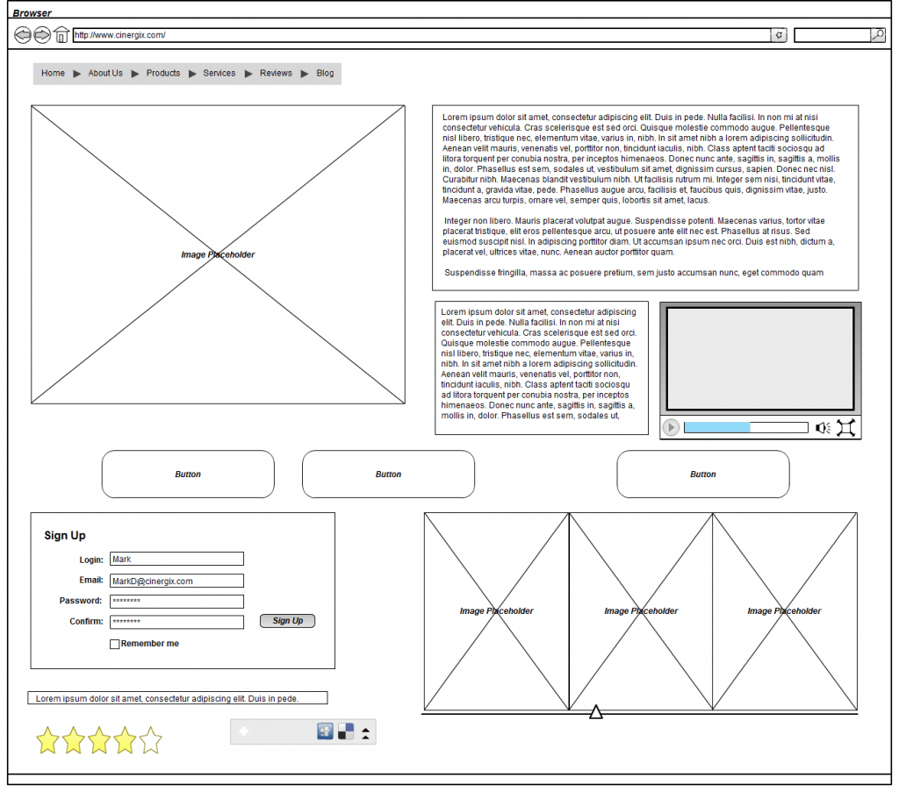
Exemple 2

Slide 6
Qu’est-ce qu’un Mockup ?
Un mockup est une image d’interface qui a été transformée en page HTML dynamique et navigable (opération réalisée via des logiciels de conception d’interfaces). Ce nouveau format autorise l’insertion de liens vers des pages notamment. Il permet aussi de rendre un formulaire fonctionnel afin d’effectuer des simulations. Grâce à l’intégration des exigences techniques, les messages de confirmation ou d’erreur apparaissent. Autant d’actions, qui, même si elles restent sommaires, sont utiles au client pour se projeter davantage.

Slide 7
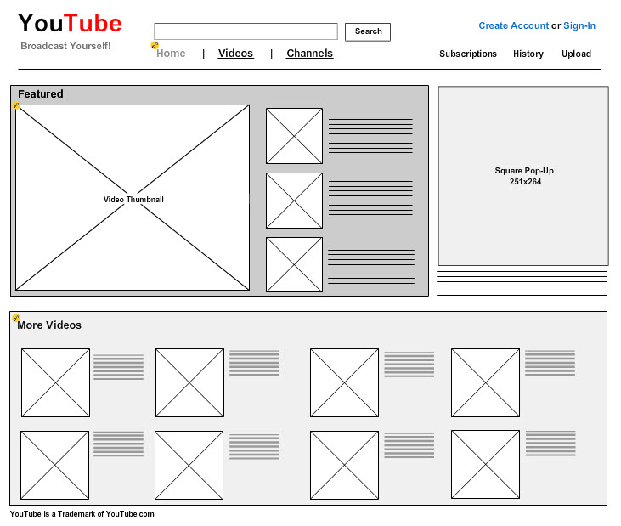
Exemple 3

Slide 8
Une maquette
Une maquette permet d’intégrer la dimension interactive. Ainsi, des liens peuvent être faits afin de montrer la navigation entre les différentes pages, et il est possible de simuler la connexion à un compte utilisateur, les erreurs lors de la saisie d’un formulaire, des carrousels d’images, etc. Une maquette permet donc d’aboutir à des simulations très puissantes (même si cela dépend du logiciel utilisé), souvent exploitables à partir d’un navigateur Web.
Dans un premier temps, des interactions riches entre l’utilisateur et l’application sont mises en place. Ensuite, le design peut éventuellement être intégré.

Slide 9
Prototype
Un prototype présente des pages fonctionnelles (cliquables et interactives) pouvant être testées par l’utilisateur final. Cette étape permet de vérifier que le scénario est complet et que les interactions sont optimisées. Le proto peut servir à tester plusieurs approches technologiques ou bien à servir de socle fonctionnel au projet applicatif.

Slide 10
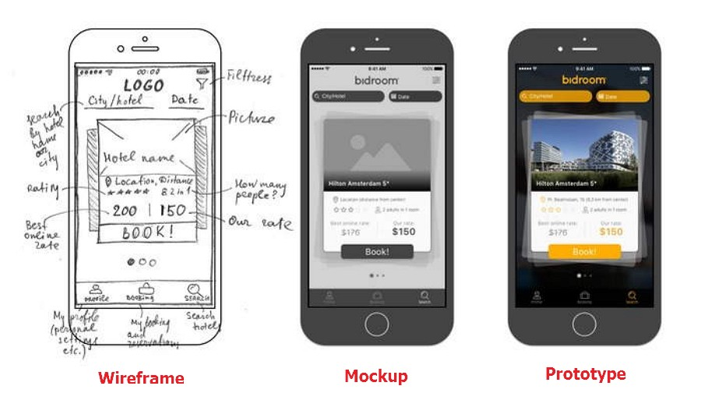
Exemple 4

